Slide 1


Інформатика
Сьогодні
Урок
№13
Фінансові розрахунки

Slide 2






Сьогодні
23.10.2023
Правила поведінки в кабінеті інформатики

Slide 3
Сьогодні
23.10.2023
Повідомлення теми і мети уроку
Сьогодні на уроці ми з вами дізнаємось:
дізнаємось які фінансові розрахунки можна виконувати у табличному процесорі Excel
ознайомимось із вбудованими фінансовими функціями у табличному процесорі Excel
з’ясуємо які є види депозитів та кредитів

Slide 4




Сьогодні
Online завдання
23.10.2023
Відскануй QR-код або натисни жовтий круг!

Slide 5



Сьогодні
23.10.2023
Фінансові розрахунки
Якщо людина хоче зібрати гроші, наприклад, для подорожі, або для певної покупки, або для оплати подальшого навчання, то це можна зробити кількома способами. Можна просто відкладати гроші та зберігати їх удома. А можна покласти гроші в банк на депозитний рахунок (депозит) або інвестувати гроші в цінні папери або в діяльність певної фірми з метою отримати прибуток.

Slide 6


Сьогодні
23.10.2023
Діаграми
Інвестиція (лат invest — вкладення коштів) — це придбання цінних паперів, обладнання, будівель та іншого з метою отримати прибуток.

Slide 7


Сьогодні
23.10.2023
Фінансові розрахунки
На покладені на депозит кошти банк виплачує певні відсотки за один рік тримання коштів на рахунку, що збільшує вкладені кошти, і тим самим вкладник отримує прибуток. Банки пропонують різні види депозитів з різними умовами нарахування відсотків.

Slide 8
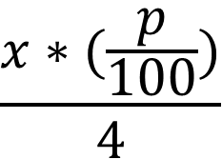
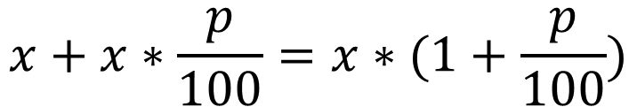
Сьогодні
23.10.2023
Фінансові розрахунки
Один з видів депозитів — депозит з нарахуванням відсотків у кінці строку депозиту. У таких депозитах, якщо вкладник поклав на один рік x гривень під p відсотків річних (річна відсоткова ставка), то через рік він може забрати в банку гроші, які він вклав рік тому (x грн), плюс прибуток (x*p/100 грн), тобто вкладник через рік отримає від банку:
Інколи банки пропонують аналогічні депозити, але на більш короткий термін (6 місяців, 3 місяці та навіть 1 місяць) Тоді вкладник отримує відповідну частину прибутку Так, якщо обрано депозит на 3 місяці, прибуток становитиме:
бо 3 місяці - це1/4 частина року.
$$\frac{x∗(\frac{p}{100})}{4}$$
$$x+x∗\frac{p}{100}=x∗(1+\frac{p}{100})$$
(грн)
(грн)

Slide 9
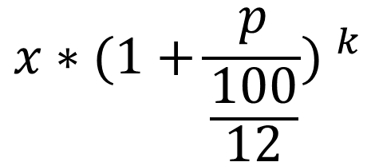
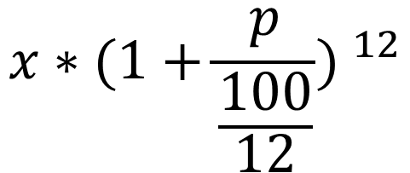
Сьогодні
23.10.2023
Фінансові розрахунки
Інший вид депозиту — депозит з капіталізацією. За умовою такого депозиту відсотки на вкладену суму нараховують щомісяця й отриманий прибуток щомісяця додають до внесеної суми. Тим самим прибуток кожного наступного місяця збільшується, тому що збільшується сума, на яку нараховуються відсотки. Якщо вкладник за таких умов поклав на один рік x гривень під р відсотків річних, то через рік він може забрати в банку:
Якщо вкладник поклав x гривень на депозит під р відсотків річних не на рік, а на k місяців з капіталізацією кожного місяця, то після закінчення терміну депозиту він отримає:
$${x∗(1+\frac{p}{\frac{100}{12}}) }^{12}$$
$${x∗(1+\frac{p}{\frac{100}{12}}) }^{k}$$
(грн)
(грн)

Slide 10


Сьогодні
23.10.2023
Фінансові розрахунки
Для виконання обчислень за вищенаведеними формулами можна використати звичайний калькулятор, програму Калькулятор з набору програм Стандартні, що входить до складу ОС, різноманітні депозитні калькулятори, розташовані на спеціальних сайтах, табличні процесори. Розглянемо як приклад депозитний калькулятор, який розміщено на сайті
https://fin-calc.org.ua/ua/deposit/calculate

Slide 11
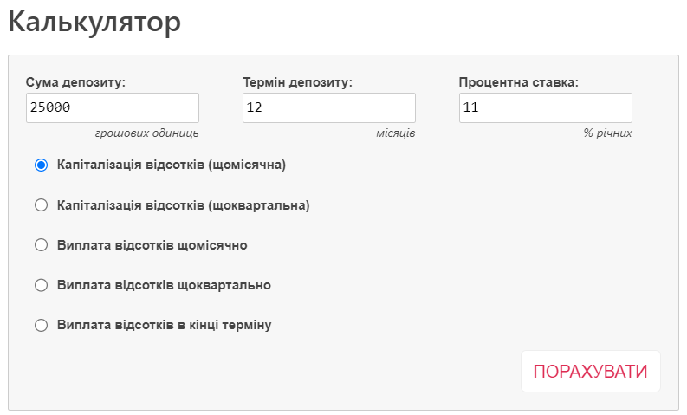
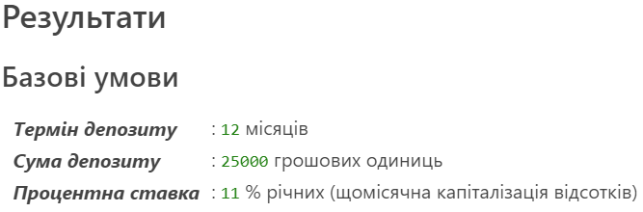

Сьогодні
23.10.2023
Фінансові розрахунки
На вказаній веб-сторінці потрібно у відповідні поля ввести суму депозиту, термін депозиту і відсоткову ставку, вибрати перемикач, що визначає умови депозиту щодо капіталізації прибутку, і вибрати посилання ПОРАХУВАТИ. У результаті отримуємо Підсумкові значення — суму, яку вкладник отримає після закінчення терміну депозиту, а також прибуток вкладника за цей період.

Slide 12
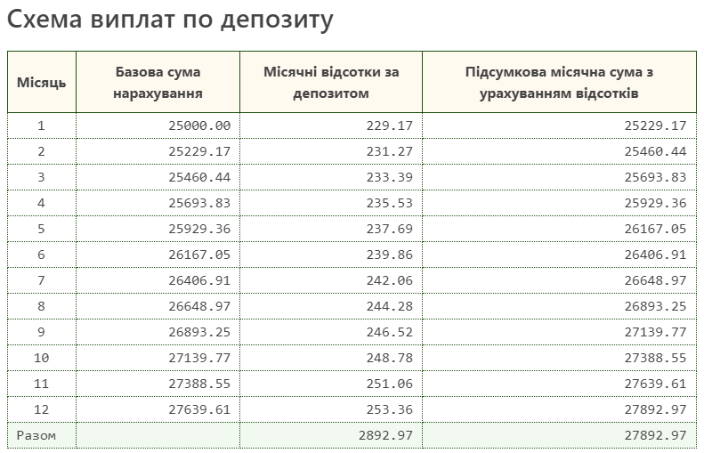
Сьогодні
23.10.2023
Фінансові розрахунки
Крім того, дещо нижче на цій сторінці надаються розрахунки, як змінюється щомісячно сума депозиту в результаті капіталізації прибутку.

Slide 13
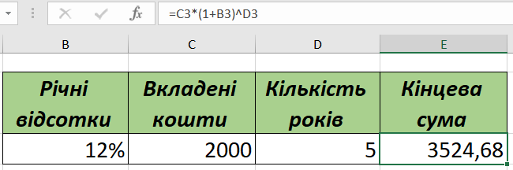
Сьогодні
23.10.2023
Фінансові розрахунки
Наведені вище формули можна використовувати для фінансових розрахунків у табличному процесорі. На слайді подано таблицю з використанням формули для визначення кінцевої суми депозиту зі щорічною капіталізацією Зверніть увагу, що використана формула відрізняється від математичної формули, наведеної вище (кількість відсотків не ділиться на 100) Це пояснюється тим, що у клітинці з відсотками встановлено відсотковий формат, що приводить до автоматичного ділення числа в цій клітинці на 100.

Slide 14
Сьогодні
23.10.2023
Фінансові розрахунки
У табличному процесорі можна виконувати фінансові розрахунки з використанням спеціальних фінансових функцій. Усі вони знаходяться в бібліотеці функцій в категорії Фінансові. Розглянемо використання кількох з них. Для обчислення річного прибутку по депозиту в Excel можна використати функцію EFFECT (у LibreOffice Calc — функцію EFFECT_ADD) Її загальний вигляд:
EFFECT(річна_ставка;кількість_періодів)
де річна_ставка — річна відсоткова ставка;
кількість_періодів — кількість періодів на рік;
період — час, через який нарахований прибуток додається до вкладу (капіталізується).

Slide 15
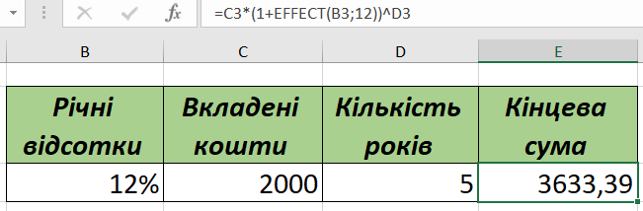
Сьогодні
23.10.2023
Фінансові розрахунки
На слайді подано таблиці з використанням формули з функцією EFFECT для визначення кінцевої суми депозиту зі щомісячною капіталізацією.

Slide 16
Сьогодні
23.10.2023
Фінансові розрахунки
Ще один вид депозиту — це депозит із заданою річною відсотковою ставкою, який вкладник поповнює певною постійною сумою через кожний заданий період часу Для розрахунків по такому депозиту в Excel можна використати фінансову функцію FV (у LibreOffice Calc — функцію МЗ) Її загальний вигляд:
FV(ставка;кількість_періодів;внески_за_період;початковий_внесок)
ставка — відсоткова ставка за період;
період — це час, через який вкладник поповнює вклад постійною сумою;
кількість_періодів — кількість періодів поповнення вкладу;
внески_за_період — постійна сума поповнення вкладу (задається від’ємним числом, бо вкладник тимчасово віддає (вкладає) свої гроші;
початковий_внесок — сума, яку вкладник вкладає, оформлюючи депозит, теж задається від’ємним числом.

Slide 17

Сьогодні
23.10.2023
Фінансові розрахунки
Наприклад, якщо вкладник поклав 5000 грн під 8 % річних з поповненням щомісяця на постійну суму 1000 грн, то сума коштів, яку отримає вкладник через 3 роки, обчислюється за формулою =FV(8 %/12;36;-1000;-5000) та дорівнює 46 886,74 грн Таким чином, за 3 роки вкладник поклав 5000 + 1000*36 = 41 000 (грн), а отримав 46 886,74 грн, тим самим отримавши за 3 роки 5886,74 грн прибутку.

Slide 18
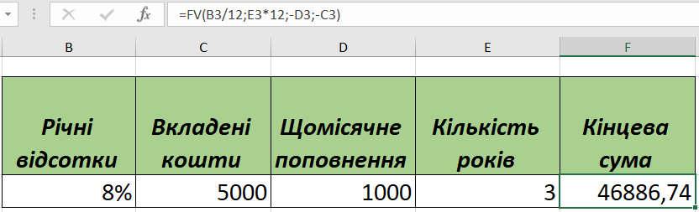
Сьогодні
23.10.2023
Фінансові розрахунки
На слайді подано таблиці для обчислення кінцевої суми депозиту із заданою річною ставкою і постійною сумою поповнення з використанням фінансової функції FV

Slide 19


Сьогодні
23.10.2023
Фінансові розрахунки
Крім того що банк відкриває депозити вкладникам, виплачуючи їм прибуток за можливість використовувати їх гроші протягом певного часу, банк кредитує фірми й окремих людей. Кредити беруться, щоб започаткувати або розширити власний бізнес, зробити певні покупки, заплатити за навчання, здійснити подорож та ін. Видаючи кредит, банк, по суті, позичає гроші фірмі або конкретній людині на певний час під певні відсотки на рік. Позичальник повинен повернути банку позичену суму протягом періоду кредитування, а також заплатити банку додаткову суму, що визначається річними відсотками позики, за те, що він отримує можливість використовувати гроші банку.

Slide 20
Сьогодні
23.10.2023
Фінансові розрахунки
Місяць | Заборгованість за кредитом | Погашення кредиту | Відсотки за кредитом | Комісії | Виплати в місяць
1 | 50000,00 | 4166,70 | 625,00 | 0,00 | 4791,70
2 | 45833,30 | 4166,70 | 573,00 | 0,00 | 4739,70
3 | 41666,60 | 4166,70 | 520,90 | 0,00 | 4687,60
4 | 37499,90 | 4166,70 | 468,80 | 0,00 | 4635,50
5 | 33333,20 | 4166,70 | 416,70 | 0,00 | 4583,40
6 | 29166,50 | 4166,70 | 364,60 | 0,00 | 4531,30
7 | 24999,80 | 4166,70 | 312,50 | 0,00 | 4479,20
8 | 20833,10 | 4166,70 | 260,50 | 0,00 | 4427,20
9 | 16666,40 | 4166,70 | 208,40 | 0,00 | 4375,10
10 | 12499,70 | 4166,70 | 156,30 | 0,00 | 4323,00
11 | 8333,00 | 4166,70 | 104,20 | 0,00 | 4270,90
12 | 4166,30 | 4166,70 | 52,10 | 0,00 | 4218,40
Разом |  | 50000,00 | 4063,00 | 0,00 | 54063,00
Повернення взятої суми кредиту і виплата банку відсотків за кредит може відбуватися за двома різними схемами. Стандартна схема передбачає, що сам кредит повертається щомісяця однаковими сумами, а додаткова сума визначається щомісячно як відсотки від залишку кредиту. На слайді наведено схему повернення кредиту 50 000 грн, узятого на 12 місяців під 15 % річних.

Slide 21
Сьогодні
23.10.2023
Фінансові розрахунки
Місяць | Заборгованість за кредитом | Погашення кредиту | Відсотки за кредитом | Комісії | Виплати в місяць
1 | 50000,00 | 4166,70 | 625,00 | 0,00 | 4791,70
2 | 45833,30 | 4166,70 | 573,00 | 0,00 | 4739,70
3 | 41666,60 | 4166,70 | 520,90 | 0,00 | 4687,60
4 | 37499,90 | 4166,70 | 468,80 | 0,00 | 4635,50
5 | 33333,20 | 4166,70 | 416,70 | 0,00 | 4583,40
6 | 29166,50 | 4166,70 | 364,60 | 0,00 | 4531,30
7 | 24999,80 | 4166,70 | 312,50 | 0,00 | 4479,20
8 | 20833,10 | 4166,70 | 260,50 | 0,00 | 4427,20
9 | 16666,40 | 4166,70 | 208,40 | 0,00 | 4375,10
10 | 12499,70 | 4166,70 | 156,30 | 0,00 | 4323,00
11 | 8333,00 | 4166,70 | 104,20 | 0,00 | 4270,90
12 | 4166,30 | 4166,70 | 52,10 | 0,00 | 4218,40
Разом |  | 50000,00 | 4063,00 | 0,00 | 54063,00
Як видно з таблиці, сам кредит повертається кожного місяця однаковими сумами (за винятком останнього місяця), а додаткові суми (відсотки за кредитом) щомісяця змінюються, а саме зменшуються, бо кожного місяця зменшується сума залишку кредиту. І тому сума повернення частини кредиту разом з відсотками щомісяця зменшується. Узявши кредит
50 000 грн на вказаних вище умовах, позичальник повертає за рік банку 54 063 грн, тобто ще додатково сплачує банку 4063 грн за те, що банк позичив йому вказану суму.

Slide 22
Сьогодні
23.10.2023
Фінансові розрахунки
Друга схема повернення кредиту і відсотків за кредитування — ануїтетна.
Ануїтет (лат annutas — щорічний платіж) — послідовність грошових платежів через однакові інтервали часу однаковими сумами.

Slide 23
Сьогодні
23.10.2023
Фінансові розрахунки
Місяць | Заборгованість за кредитом | Погашення кредиту | Відсотки за кредитом | Комісії | Виплати в місяць
1 | 50000,00 | 3887,92 | 625,00 | 0,00 | 4512,92
2 | 46112,08 | 3936,52 | 576,40 | 0,00 | 4512,92
3 | 42175,56 | 3985,73 | 527,19 | 0,00 | 4512,92
4 | 38189,83 | 4035,55 | 477,37 | 0,00 | 4512,92
5 | 34154,28 | 4085,99 | 426,93 | 0,00 | 4512,92
6 | 30068,29 | 4137,07 | 375,85 | 0,00 | 4512,92
7 | 25931,22 | 4188,78 | 324,14 | 0,00 | 4512,92
8 | 21742,44 | 4241,14 | 271,78 | 0,00 | 4512,92
9 | 17501,30 | 4294,15 | 218,77 | 0,00 | 4512,92
10 | 13207,15 | 4347,83 | 165,09 | 0,00 | 4512,92
11 | 8859,32 | 4402,18 | 110,74 | 0,00 | 4512,92
12 | 4457,14 | 4457,14 | 55,71 | 0,00 | 4512,92
Разом |  | 50000,00 | 4154,97 | 0,00 | 54154,97
Суть цієї схеми полягає в тому, що позичальник повинен повертати банку щомісяця одну й ту саму суму, одна частина якої є частиною самого кредиту, а друга — виплата відсотків за кредитування. Як видно з таблиці, узятий кредит разом з відсотками повертається кожного місяця однаковими сумами (за винятком останнього місяця) Узявши кредит 50 000 грн на вказаних вище умовах, позичальник повертає за рік банку 54 154,97 грн, тобто ще додатково сплачує банку 4154,97 грн за те, що банк позичив йому вказану суму.

Slide 24
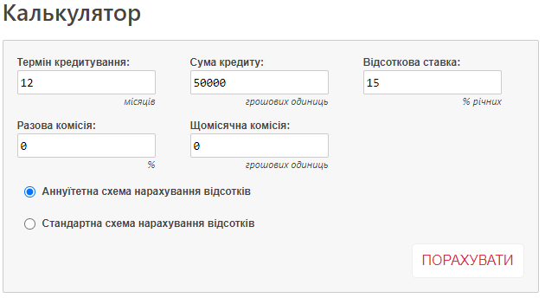
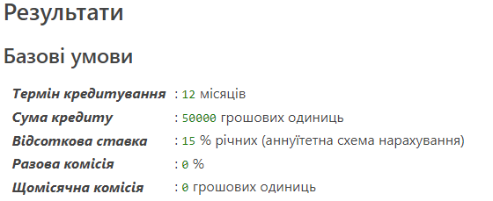
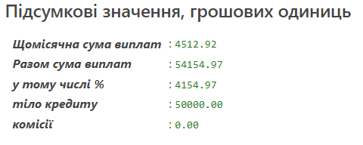
Сьогодні
23.10.2023
Фінансові розрахунки
Схема повернення кредиту (стандартна чи ануїтетна) визначається банком як одна з умов кредитування. Розрахувати схему повернення кредиту можна, наприклад, використавши один з кредитних калькуляторів за посиланням https://fin-calc.org.ua/ua/credit/calculate. У відповідні поля потрібно ввести термін кредитування, суму кредиту і відсоткову ставку, вибрати перемикач, що визначає схему нарахування відсотків, увести відсотки комісії, якщо банк включає їх як одну з умов кредитування, і вибрати посилання ПОРАХУВАТИ У результаті отримуємо Підсумкові значення — загальну суму, яку потрібно повернути банку за весь термін кредиту, у тому числі суму відсотків за кредит.

Slide 25

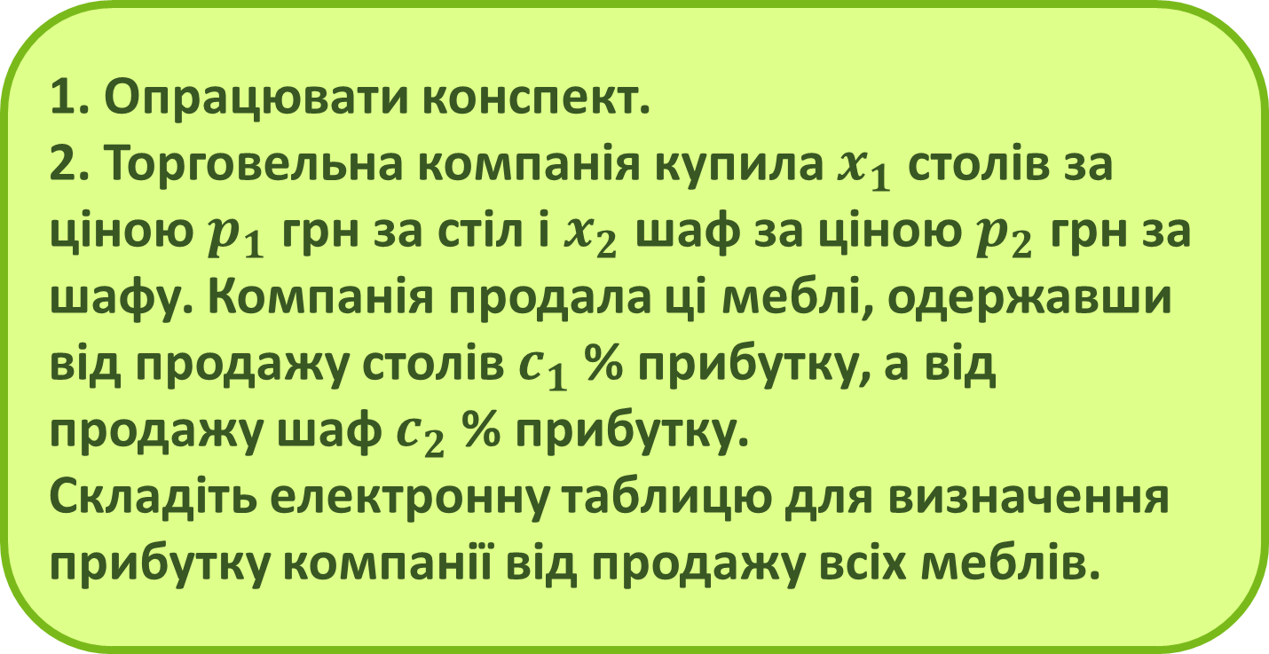
Сьогодні
23.10.2023
Домашнє завдання
1. Опрацювати конспект.
2. Торговельна компанія купила $x_{1}$ столів за ціною $p_{1}$ грн за стіл і $x_{2}$ шаф за ціною $p_{2}$ грн за шафу. Компанія продала ці меблі, одержавши від продажу столів $c_{1}$ % прибутку, а від продажу шаф $c_{2}$ % прибутку.
Складіть електронну таблицю для визначення прибутку компанії від продажу всіх меблів.

